Slide 1
Sat razrednika – 20.3.2020.
6. b

Slide 2
Koronavirus

Slide 3
Prezentacija ima za cilj upoznati učenike s koronavirusom, ukazati im na važnost kvalitetnog informiranja iz provjerenih informacija te na važnost održavanja mjera sprečavanja širenja virusa.
Prezentacija je napravljena u dobroj namjeri te je ponuđena učiteljima i stručnim suradnicima kao predložak.
Prezentaciju je izradio Forum za slobodu odgoja.

Slide 4

Uvod
Što znate o koronavirusu?
Gdje se čuli te informacije?
Zabilježite ih u tablicu u stupcu „Znam”.
Notes:
Prikupiti od učenika informacije koje znaju o koronavirusu kao i izvore tih informacija.

Slide 5
Tablica- na papir nacrtajte tablicu i popunite
ZNAM | NAUČIH
Notes:
Cilj: Učenici nabrajaju što znaju o koronavirusu te izvore informacija o koronavirusu.

Slide 6

Upoznajmo: Svjetska zdravstvena organizacija (WHO)
Specijalizirana agencija Organizacije Ujedinjenih naroda
Osnovana: 7. travnja 1948.
Sjedište: Geneva, Švicarska
Zadaća: koordinacija međunarodnog javnog zdravstva, postavljanja standarda postupanja, prikupljanja podataka itd.
Hrvatska je članica od 1992. g.
Notes:
Cilj: Upoznati učenike sa Svjetskom zdravstvenom organizacijom kao svjetski priznatim autoritetom u području javnog zdravstva.

Slide 7
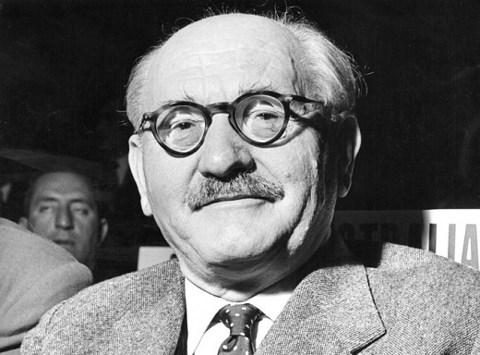
Jeste li znali?
Andrija Štampar (1888.-1958.)
Svjetski priznati stručnjak u području socijalne medicine
Radio na educiranju pučanstva u području higijene
Pozvan kao savjetnik u području javnog zdravstva u niz država
Osnovao Školu narodnog zdravlja
Sudjelovao u osnivanju Svjetske zdravstvene organizacije
Notes:
Cilj: Predstaviti učenicima Andriju Štampara, svjetski priznatog stručnjaka u području javnog zdravstva koji je utjecao i na razvoj medicine u Hrvatskoj.

Slide 8
Uputa
Pogledajte video Svjetske zdravstvene organizacije sa roditeljima ako imate mogućnosti da vam prevedu neke riječi jer je video na engleskom jeziku , ako ne, potražite samo na internetu pomoću sljedećih poveznica (na idućem slideu).
Video: https://youtu.be/mOV1aBVYKGA
Notes:
Cilj: Upoznati učenike s relevantnim i provjerenim informacijama o koronavirusu.

Slide 9




Informirajte se!
www.hzjz.hr
civilna-zastita.gov.hr
www.ecdc.europa.eu
www.who.int
Notes:
Cilj: istaknuti važnost pravovremenog informiranja iz provjerenih izvora.

Slide 10
Uputa
Na internetu potražite ili koristeći prethodnu prezentaciju barem tri nove stvari koje ste naučili o koronavirusu i upišite ih u tablicu pod NAUČIH.
Notes:
Cilj: Upoznati učenike s relevantnim i provjerenim informacijama o koronavirusu.

Slide 11
Tablica
ZNAM | NAUČIH
Notes:
Cilj: Usporediti ono što znam s provjerenim i relevantnim podacima o određenom fenomenu.
Aktivnost: Neka učenici usporede informacije koje znaju s informacijama koje su prikazane u videu. Koje su od njih istinite, a koje nisu. Potaknite raspravu o važnosti informiranja iz relevantnih, provjerenih i vjerodostojnih informacija.

Slide 12
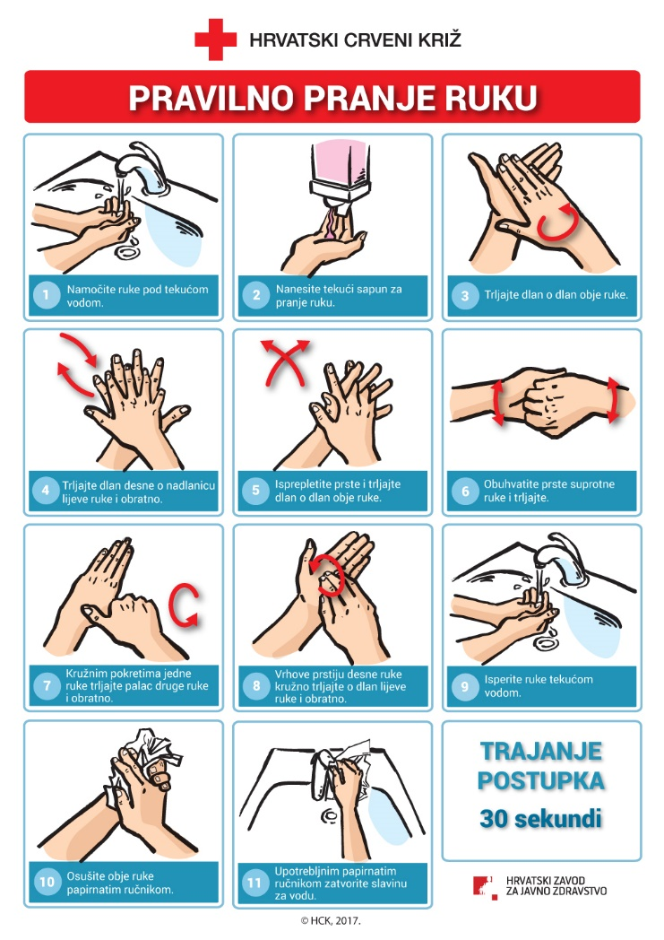
Kako se zaštiti od virusa?
Čestim pranjem ruku toplom vodom
Notes:
Cilj: istaknuti važnost pravilnog i čestog pranja ruku.

Slide 13
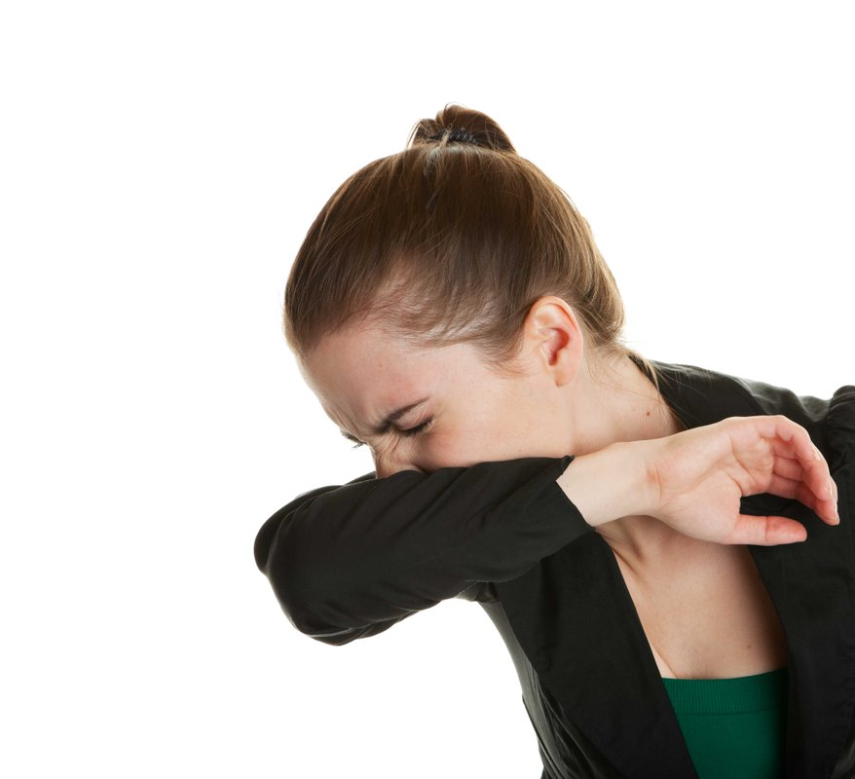
Kako se zaštiti od virusa?
Pravilnom higijenom kihanja i kašljanja
Kihanje/kašljanje „u lakat”
Kihanje/kašljanje u maramicu
Maramicu odmah odbaciti u smeće
Notes:
Cilj: ukazati na važnost pravilne higijene kašljanja i kihanja

Slide 14
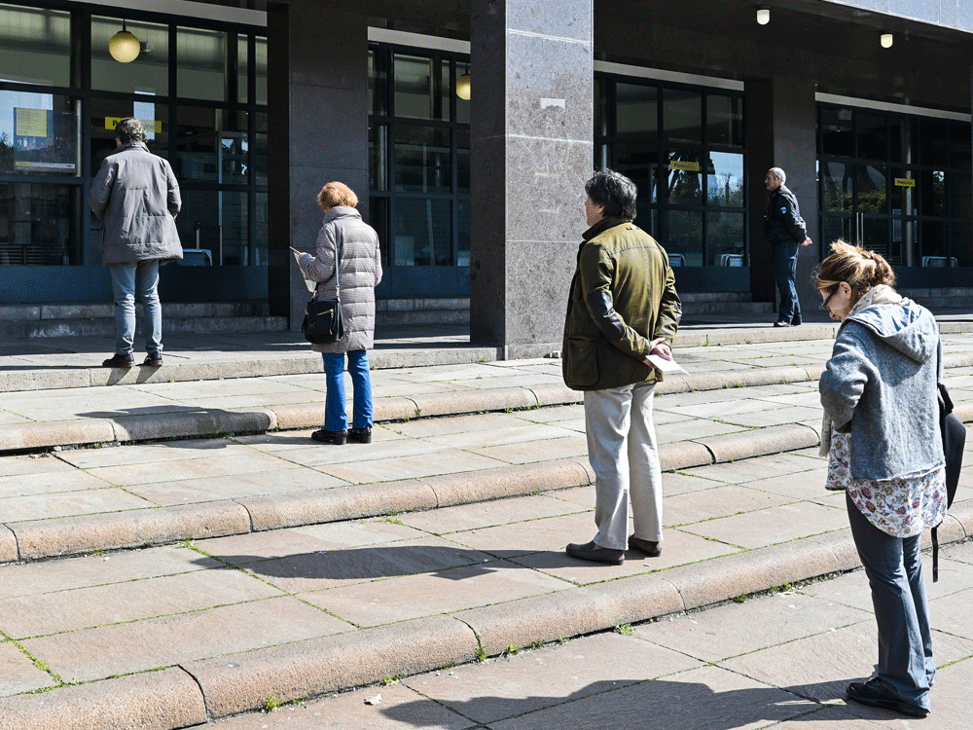
Kako se zaštiti od virusa?
Izbjegavanje bliskog kontakta s osobama koje imaju povišenu temperaturu ili kašlju
Održavanje razmaka u kontaktu s drugim ljudima (min. 2 m)
Na slici: građani i građane u jednom talijanskog gradu u redu pred bankomatom
Fotograf: ALBERTO PIZZOLI
Notes:
Cilj: naglasiti važnost držanja održavanja udaljenosti pri društvenim kontaktima u svrhu sprečavanja širenja virusa.

Slide 15
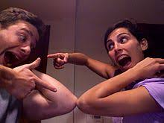
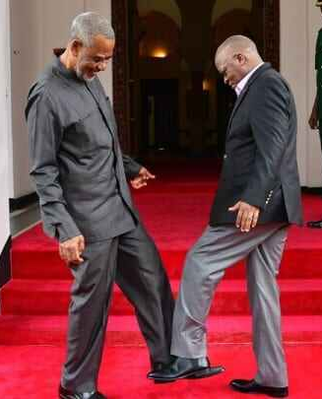
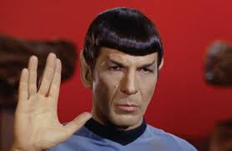
Kako se zaštiti od virusa?
Izbjegavajte rukovanje
Notes:
Cilj: naglasiti važnost držanja održavanja udaljenosti pri društvenim kontaktima u svrhu sprečavanja širenja virusa.

Slide 16
Domaća zadaća – rok – 27.3.2020.
1. Poslikajte popunjenu tablicu.
Napravite letak ili strip ili neku obavijest na koji način bi vi upozorili ljude kako da pridonesu da se zaraza čim manje širi.

